Slide 1
提质培优行动计划任务和项目介绍 职业教育提质培优行动计划工作领导小组办公室 2020年11月2日

Slide 2
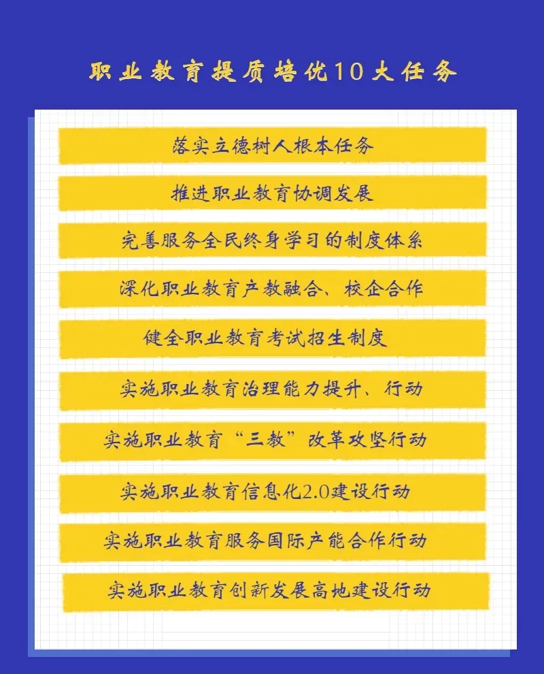
一、主要内容
10项任务、27条举措，
细化成56类任务（项目）。

Slide 3
二、背景及意义
职教20条是施工图：党中央、国务院高度重视职业教育发展，出台《国家职业教育改革实施方案》（简称“职教20条”），明确了办好新时代职业教育的施工图，职业教育大改革大发展的格局基本形成，进入爬坡过坎、提质培优的历史关键期。
行动计划是行动图：《行动计划》聚焦重点、疏通堵点、破解难点，将“职教20条”部署的改革任务转化为举措和行动，推动中央、地方和学校同向同行，形成因地制宜、比学赶超的工作格局，整体推进职业教育提质培优。
巡察的整改措施
从怎么看到怎么干。
20条看职业教育：类型教育
3年行动计划如何干：提质培优、赋能提质。

Slide 4
三、工作机制
《行动计划》由国务院职业教育工作部际联席会议指导，国务院相关部门在职责分工范围内落实相应任务。
各地有关部门要积极承接任务项目、制定工作方案、协调支持经费、加大政策供给，并将《行动计划》与“十四五”事业发展同规划、同部署、同考核，确保改革发展任务落地。教育部负责《行动计划》实施工作的统筹协调，以及“重点任务（项目）一览表”中教育部牵头任务的具体组织。
《行动计划》执行情况作为省级政府履行教育职责的重要内容。
各地实施成效作为国家新一轮重大改革试点项目遴选的重要依据。
纳入规划、绩效考核、重大改革项目。未来三年最重要的工作。日常工作导向，人财物的导向、资源配置的导向，避免两张皮。

Slide 5
四、组织与实施
1. 各地教育行政部门通过“职业教育提质培优行动计划（2020-2023年）管理平台”（简称“管理平台”，登录地址：tizhipeiyou.36ve.com），积极组织学校申报，并结合工作实际确定本省（市、区）拟承接的任务（项目）数量、实施单位和支持经费。
2. 各地教育行政部门须通过“管理平台”打印《职业教育提质培优行动计划（2020-2023年）任务（项目）承接意向表》，于2020年11月16日前以厅函形式报送教育部职业教育与成人教育司，同时将承接情况报告省级教育工作领导小组。
3. 教育部根据各地承接意向汇总备案，并向社会公布。各地根据备案结果开展相关工作。2021年起，教育部每年年底采集一次执行绩效；2024年初，对有关项目进行遴选认定。
评价更加重视信息化管理、过程管理，用数据说话。各类数据平台很重要。

Slide 6
五、我校的任务、项目选择说明
基本原则：
高度重视、提前谋划、积极进取、实事求是、应报尽报
一览表中打勾的是我校要参与的。国家重点任务（项目）共计56类，结合学校实际情况，我校可申报41类重点任务（项目）。其中，重点任务27个，重点项目116～178个。。
有具体数字的是我校拟立项建设的数量，与预期和经费相关。不一定全部建成。
各牵头部门汇总情况如下：
序号 | 牵头部门 | 建议申报任务数 | 建议申报项目数
1 | 组织部 | 1 | 0
2 | 人事处 | 7 | 0
3 | 教务处 | 14 | 76～116
4 | 学工处 | 0 | 5～7
5 | 科研处 | 1 | 0
6 | 招就处 | 1 | 0
7 | 设备处 | 1 | 1
8 | 马克思主义学院 | 0 | 23～34
9 | 继教院 | 1 | 9～16
10 | 国际学院 | 1 | 2～4
合计 |  | 27 | 116～178

Slide 7
六、下一步安排
11.6日之前：各院系填写简易申报表，向牵头部门申报。（学校层面的项目由牵头部门直接申报）
11.6-11.11日：对需要评审的项目组织评审（由牵头部门确定），对任务、项目进行梳理，明确工作任务及承接单位、经费初步概算。
11.12：汇总，学校确认。
11.13日：平台填报
教育厅备案
实施。。。

Slide 8
七、教务处牵头项目（任务）申报说明
任务数：14，项目数：76-116。见《教务处牵头项目（任务）申报说明》。

